Slide 1


ระบบให้บริการจัดหางาน
Create by
Mr. Monchai Pattarachaonakul 43010331
Mr. Sarayut Damrongkaitwanich 44015348
Adviser
Assit Prof. Apinetr Unakul

Slide 2








Slide 3

นักศึกษาที่ได้สำเร็จการศึกษาจากสถาบันศึกษาไปแล้วจะสามารถจะติดต่อสื่อสารกันไม่สะดวก โดยเฉพาะการติดต่อกลับมาทางสถาบัน ทำให้ข่าวสารที่เป็นประโยชน์ไม่สามารถติดต่อกลับไปได้ทันช่วงเวลาที่เหมาะสม
ดังนั้น เราจึงได้ใช้ประโยชน์จากการรวมกลุ่มเข้าด้วยกันของทั้งหลายฝ่าย ได้จัดสร้างช่องทางการติดต่อสื่อสาร โดยสามารถช่วยสร้างความสามัคคีกันในกลุ่มของสถาบัน และช่วยสามารถลดเวลาในการค้นหางานให้น้อยลง

Slide 4

1. เพื่อให้นักศึกษาที่สำเร็จการศึกษาแล้วหรือบุคคลที่เกี่ยวข้องกับสถาบันศึกษา ได้รับข่าวสารของสถาบันศึกษาได้ครบถ้วน หรือ ข่าวสารที่เป็นประโยชน์ทางด้าน เทคโนโลยี
2. เพื่อสร้างความสามัคคี เป็นหนึ่งเดียว สำหรับบุคคลที่สำเร็จการศึกษาไปแล้ว กับ ทางสถาบัน
3. เพื่ออำนวยความสะดวกในการจัดหางานกับบริษัทที่ต้องการ บุคลากรของทางสถาบัน

Slide 5

ผู้ที่เข้ามาใช้ระบบนี้ได้ต้องผ่านการสมัครเป็นสมาชิกก่อน โดยต้องเป็นบุคคลของทางสถาบัน
ค่าความเหมาะสมของงานจะเป็นเพียงข้อมูลเพื่อช่วยในการตัดสินใจเบื้องต้นของการสมัครงาน

Slide 6

เพื่อสร้างระบบที่สามารถรองรับบุคคลผู้ที่สำเร็จการศึกษาจากทางสถาบัน ได้เข้ามาเกี่ยวข้อง แลกเปลี่ยน ประสบการณ์ ความรู้ และ สร้างความสัมพันธ์ กับ ทางสถาบัน

Slide 7

ความสามารถและบริการของระบบแบ่งออกเป็น 3 ส่วน ได้แก่
1. ความสามารถและบริการสำหรับผู้ใช้
2. ความสามารถและบริการสำหรับบริษัทที่ต้องการบุคคลกรเข้าไปทำงาน
3. ความสามารถและบริการสำหรับผู้ดูแลระบบ

Slide 8

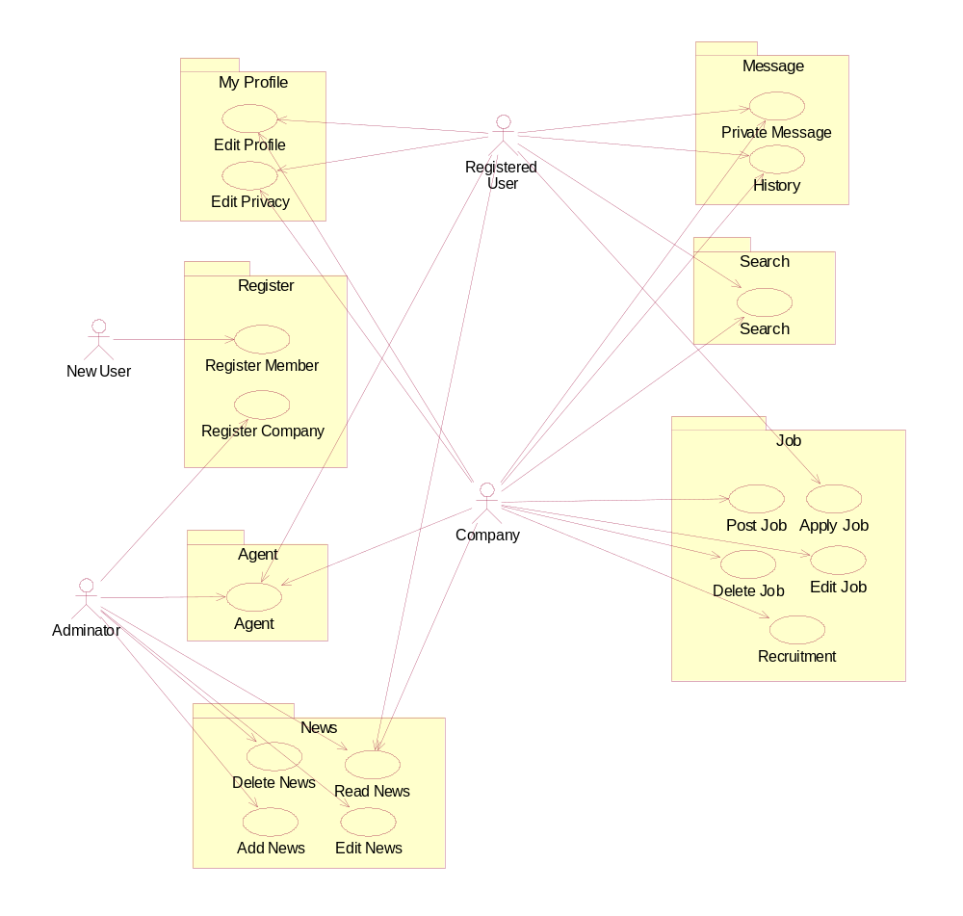

Slide 9

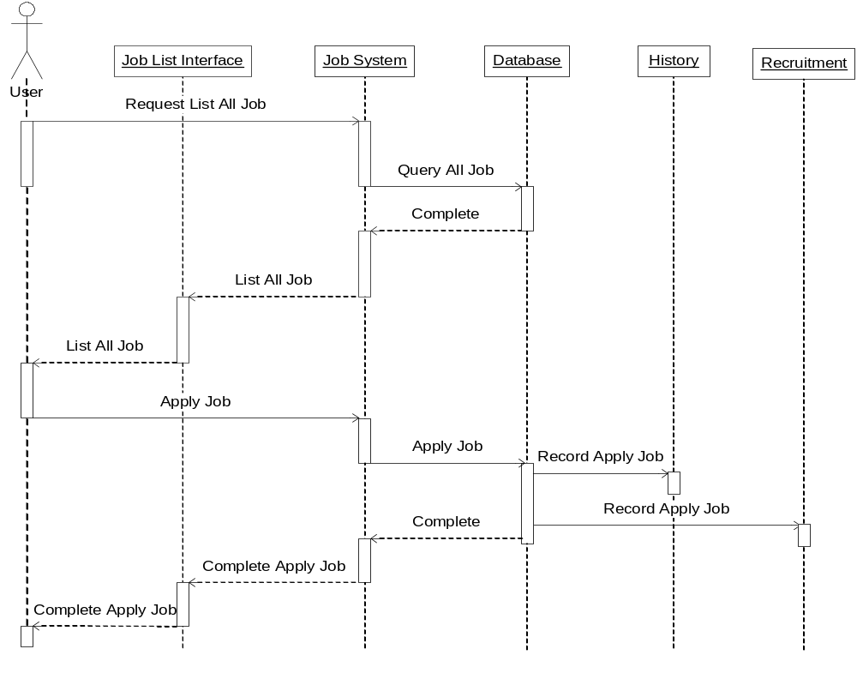
ของการสมัครงานผ่านประกาศงาน

Slide 10
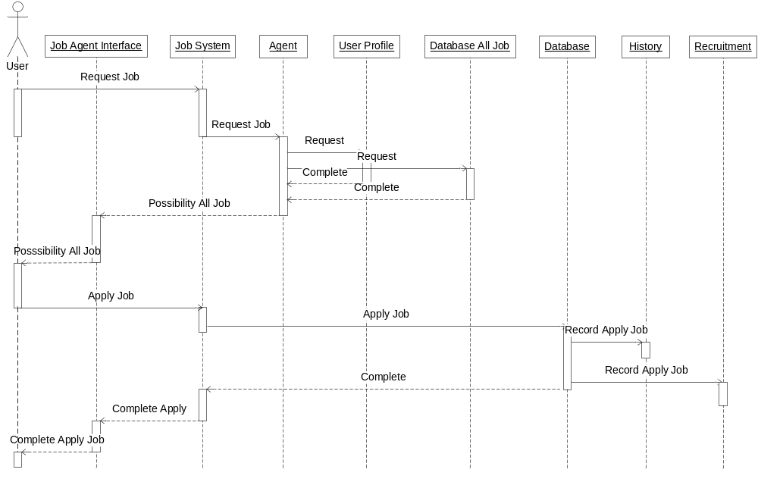
ของการสมัครงานผ่านตัว Agent

Slide 11
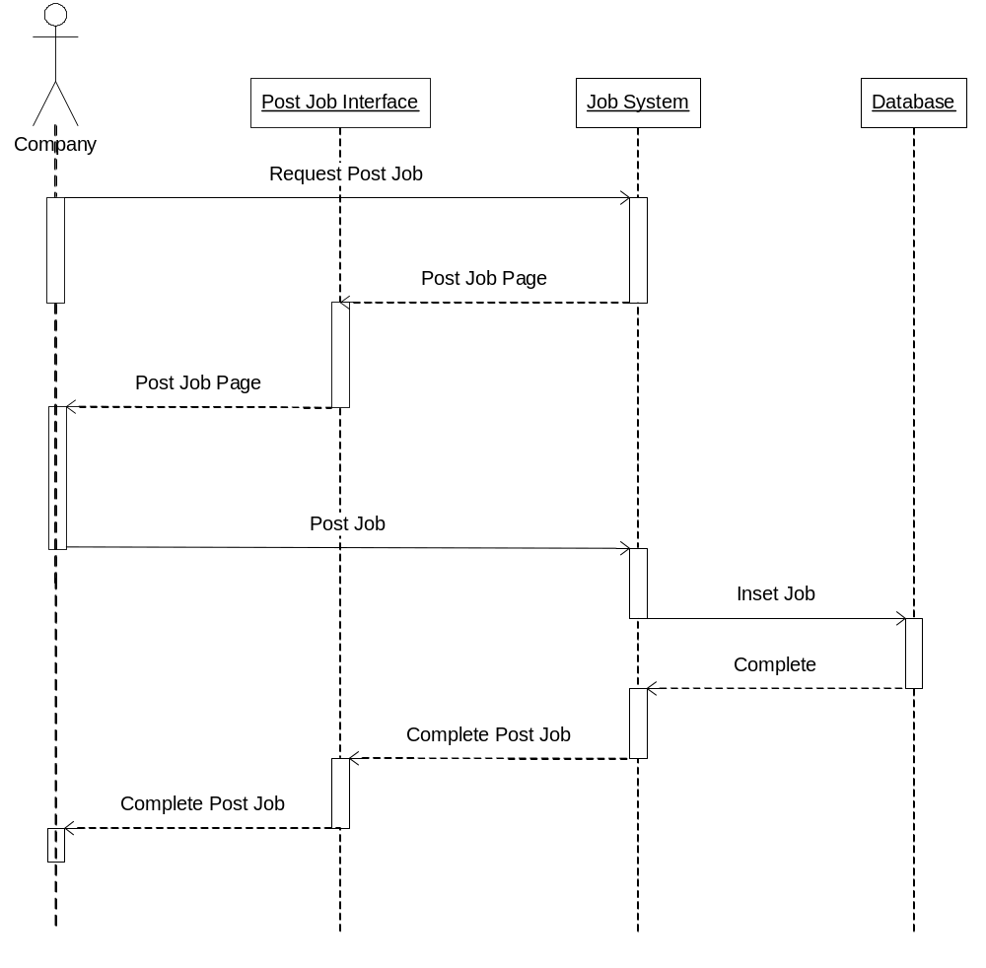
ของการประกาศงาน

Slide 12
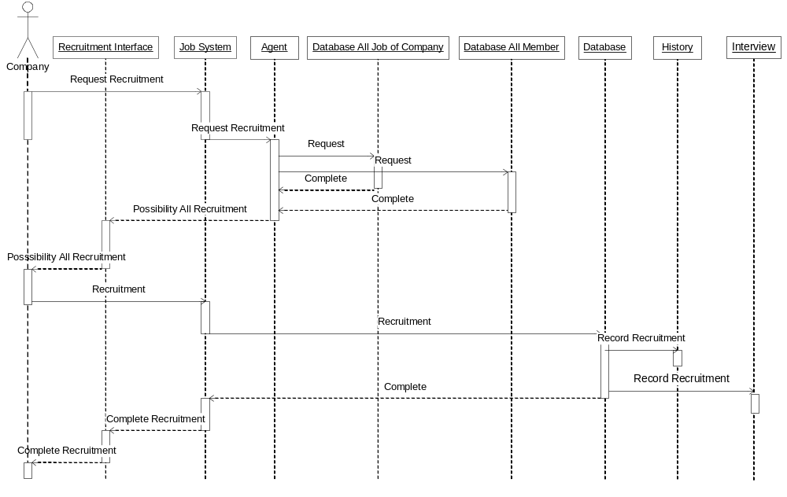
ของการรับสมัครงานผ่านตัว Agent

Slide 13

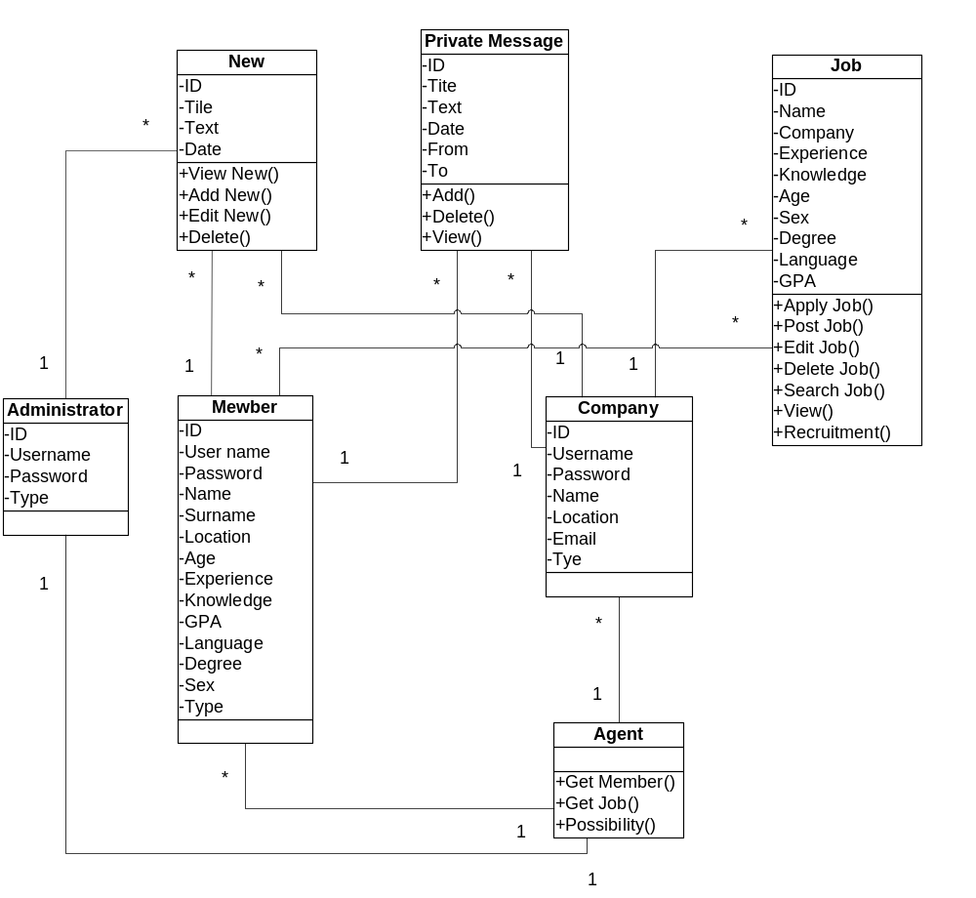

Slide 14

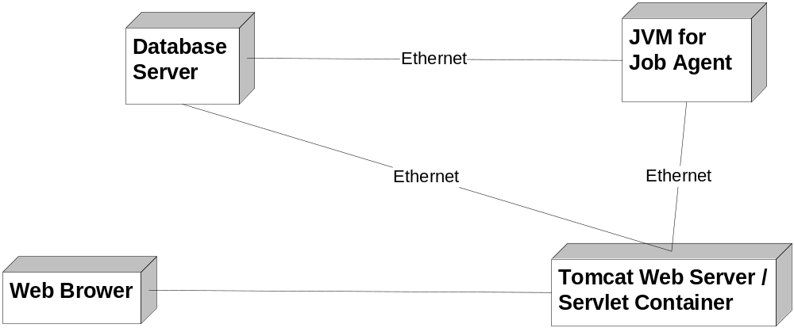

Slide 15


Slide 16
บริการรับข่าวสารจากทางสถาบัน

Slide 17
บริการรับข่าวสารจากทางสถาบัน
บริการส่ง Private Message

Slide 18
บริการรับข่าวสารจากทางสถาบัน
บริการส่ง Private Message
บริการส่ง E-mail

Slide 19
บริการรับข่าวสารจากทางสถาบัน
บริการส่ง Private Message
บริการส่ง E-mail
บริการค้นหางานและบุคคลได้ตามความเหมาะสมของแต่ละงานและบุคคล

Slide 20
บริการรับข่าวสารจากทางสถาบัน
บริการส่ง Private Message
บริการส่ง E-mail
บริการค้นหางานและบุคคลได้ตามความเหมาะสมของแต่ละงานและบุคคล
บริการสมัครงานกับบริษัทที่อยู่ในระบบ

Slide 21


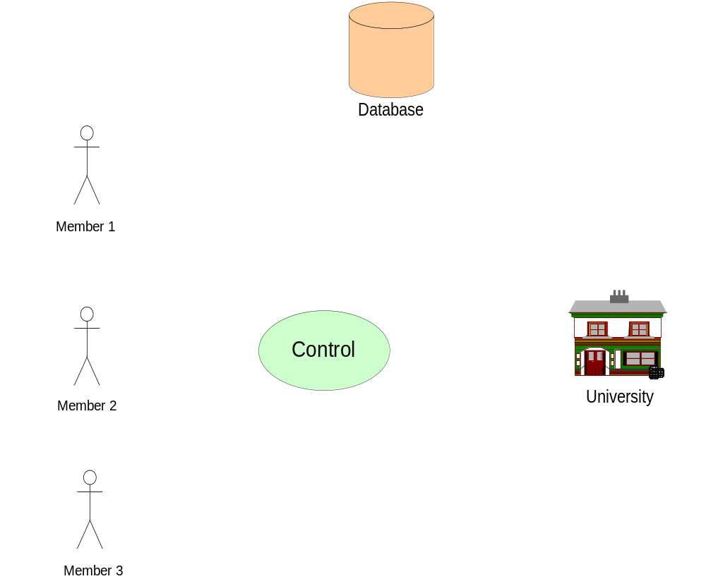

Slide 22
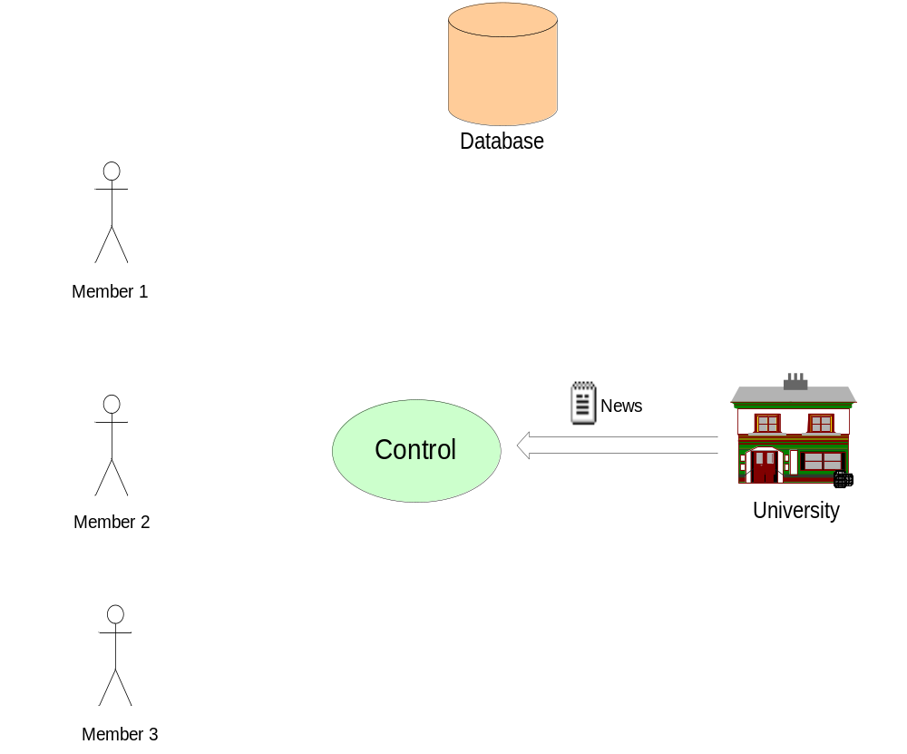

Slide 23
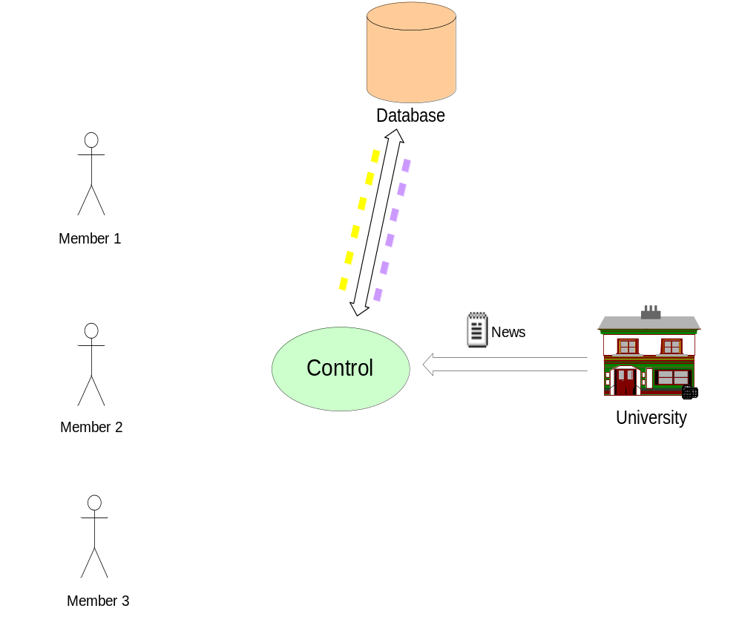

Slide 24
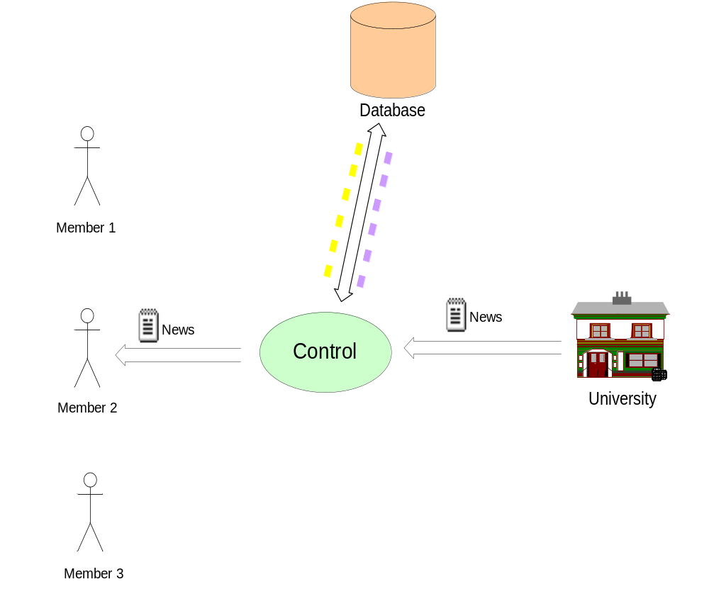

Slide 25
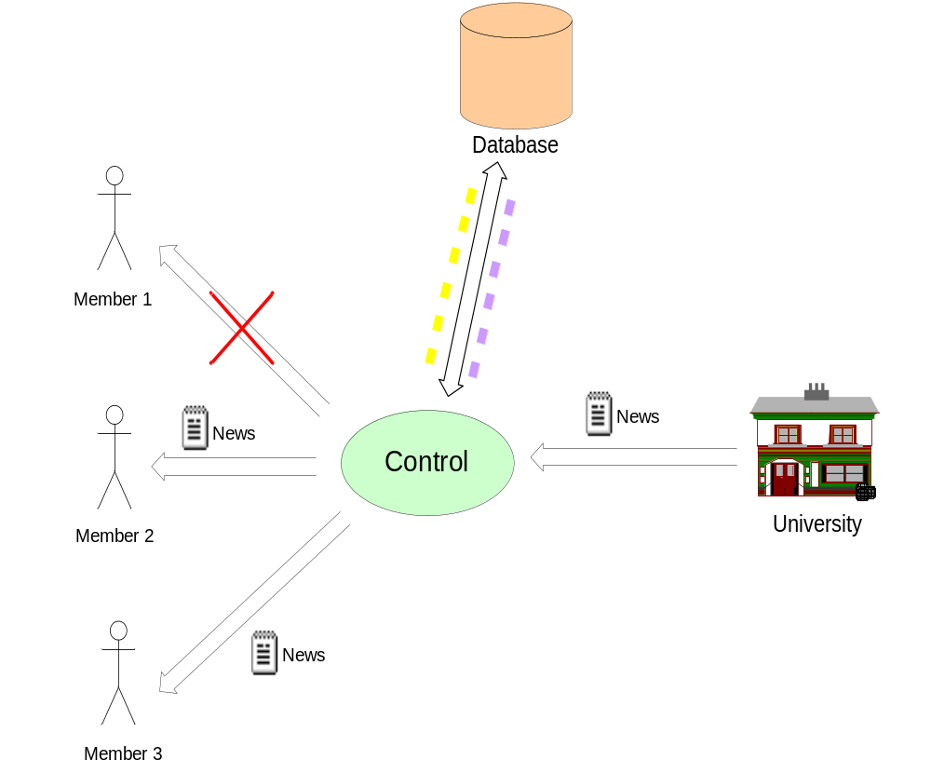

Slide 26

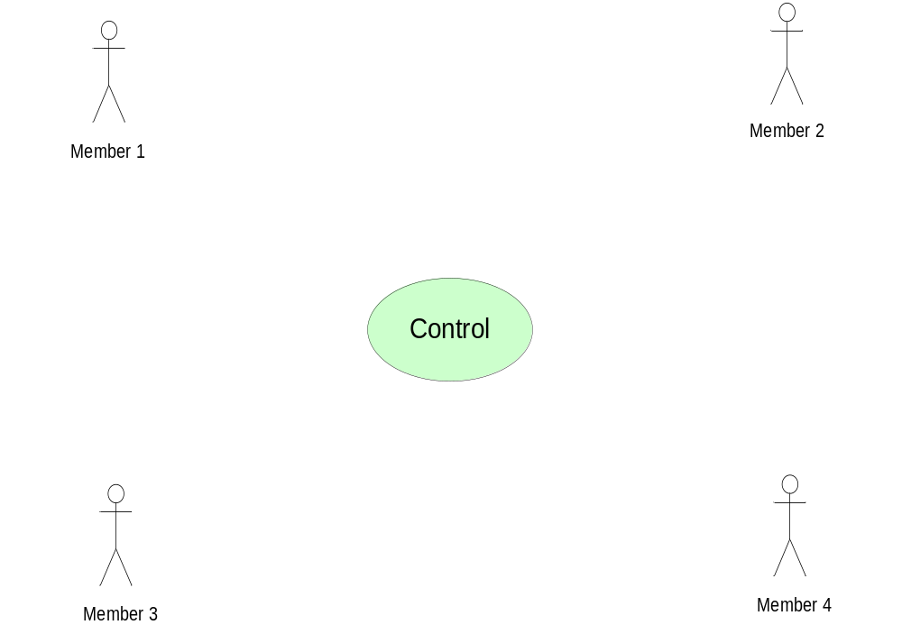

Slide 27
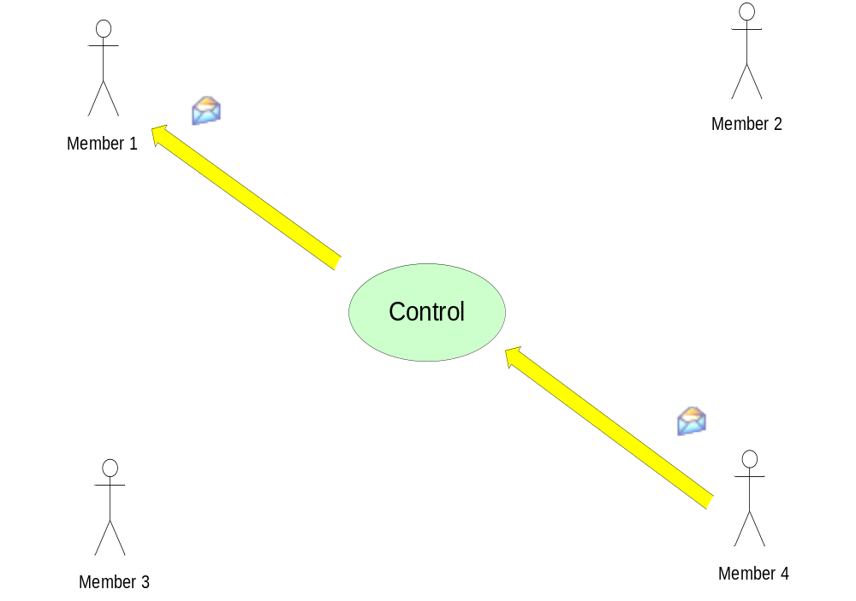

Slide 28
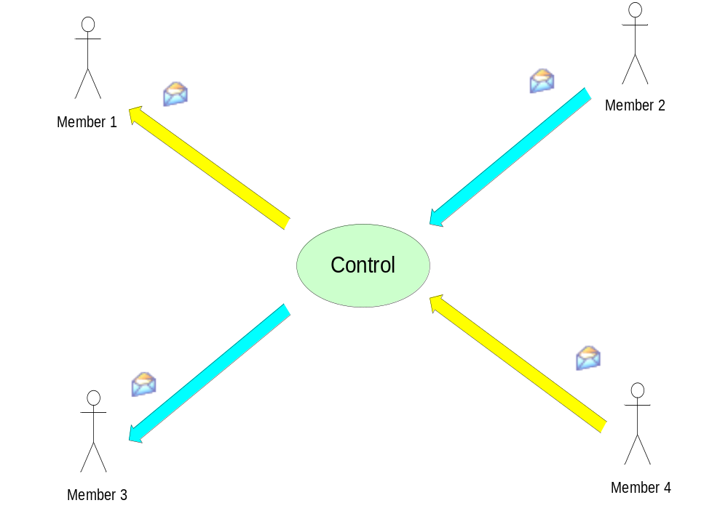

Slide 29

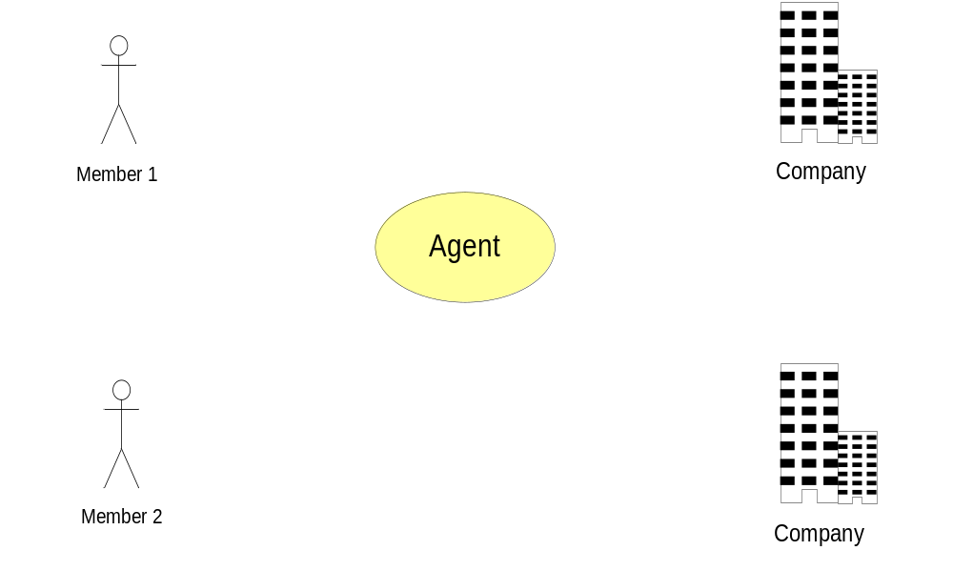

Slide 30
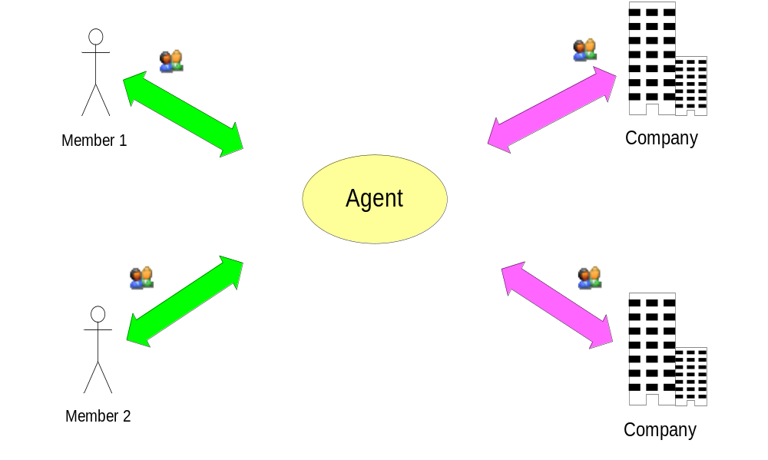

Slide 31
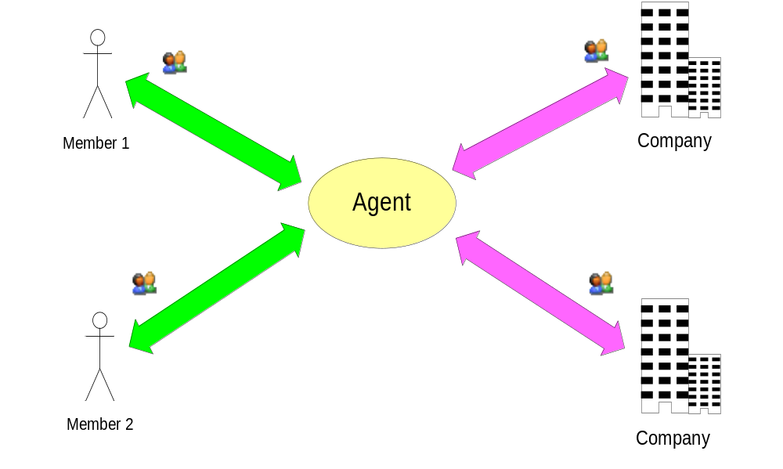

Slide 32
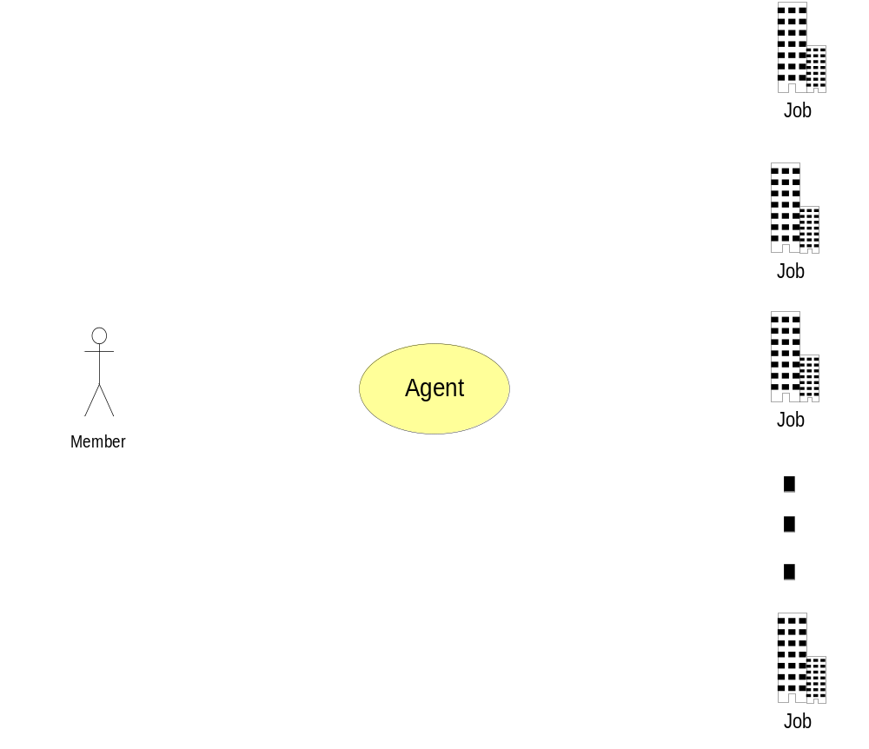

Slide 33
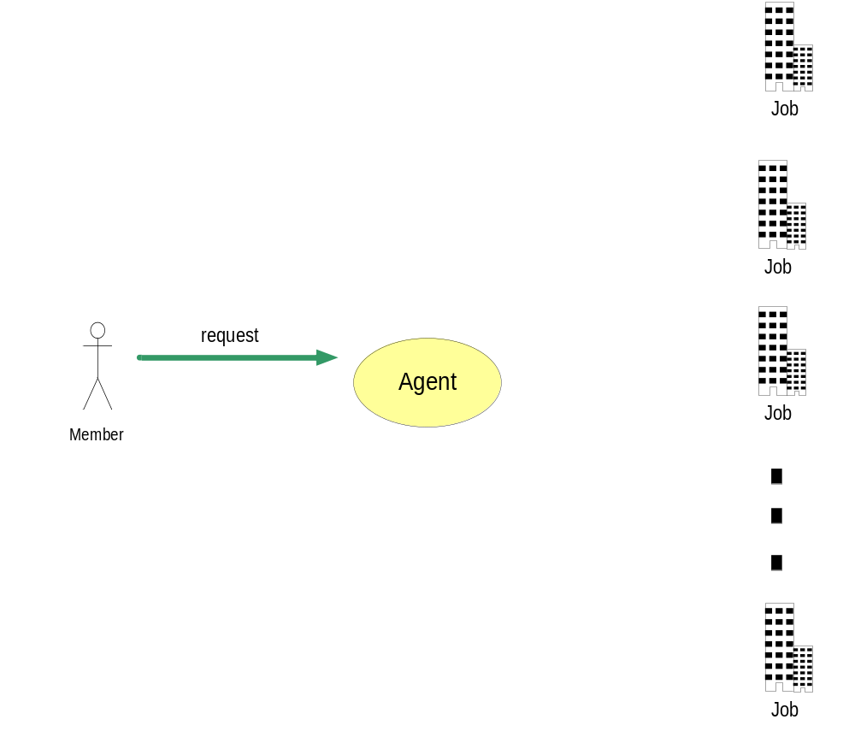

Slide 34
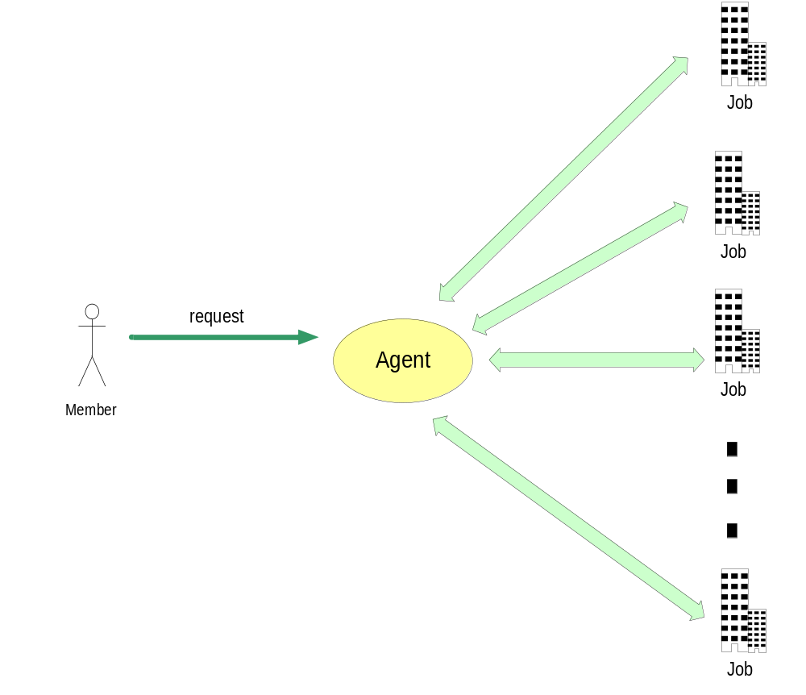

Slide 35
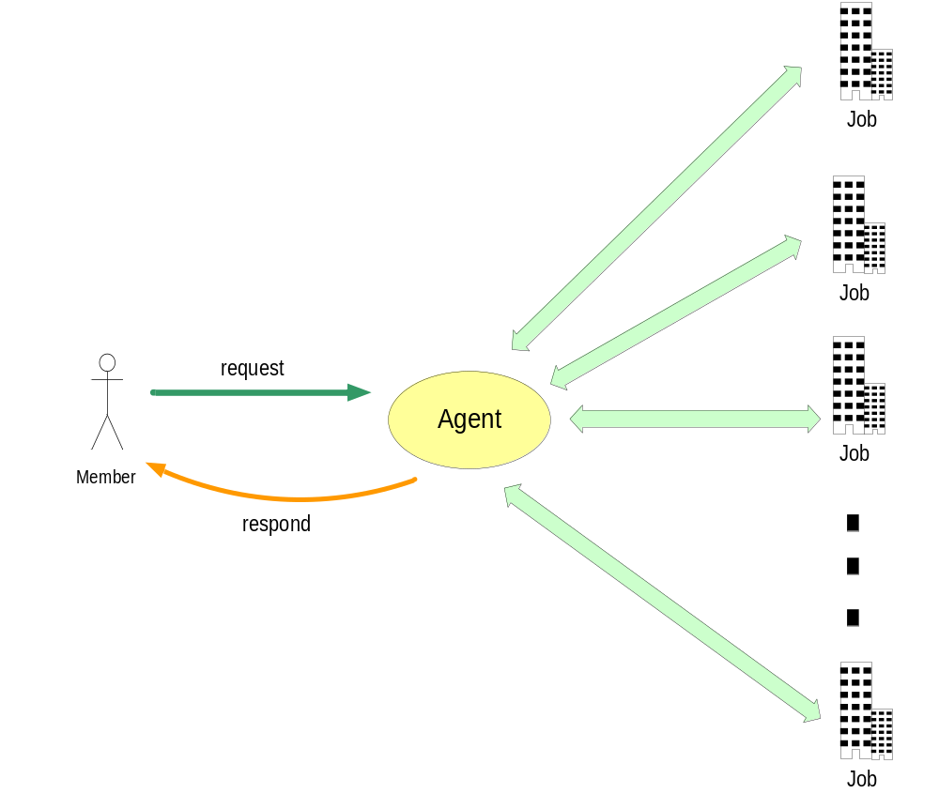

Slide 36
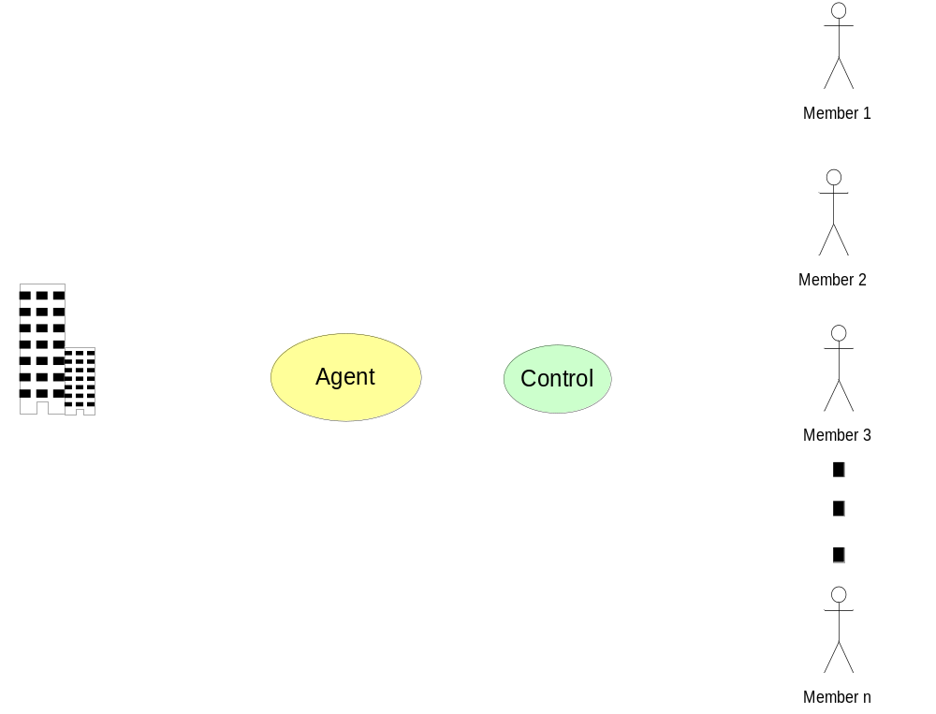

Slide 37
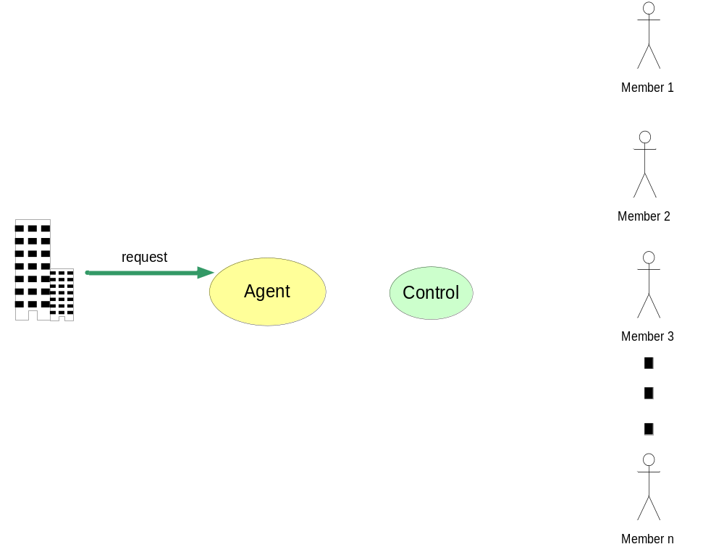

Slide 38
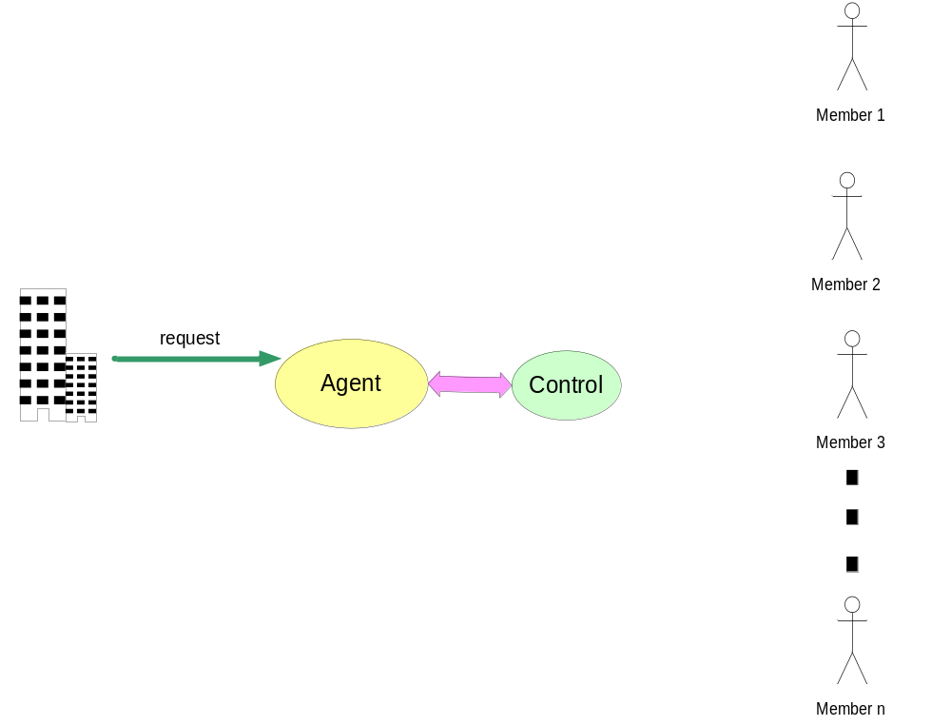

Slide 39
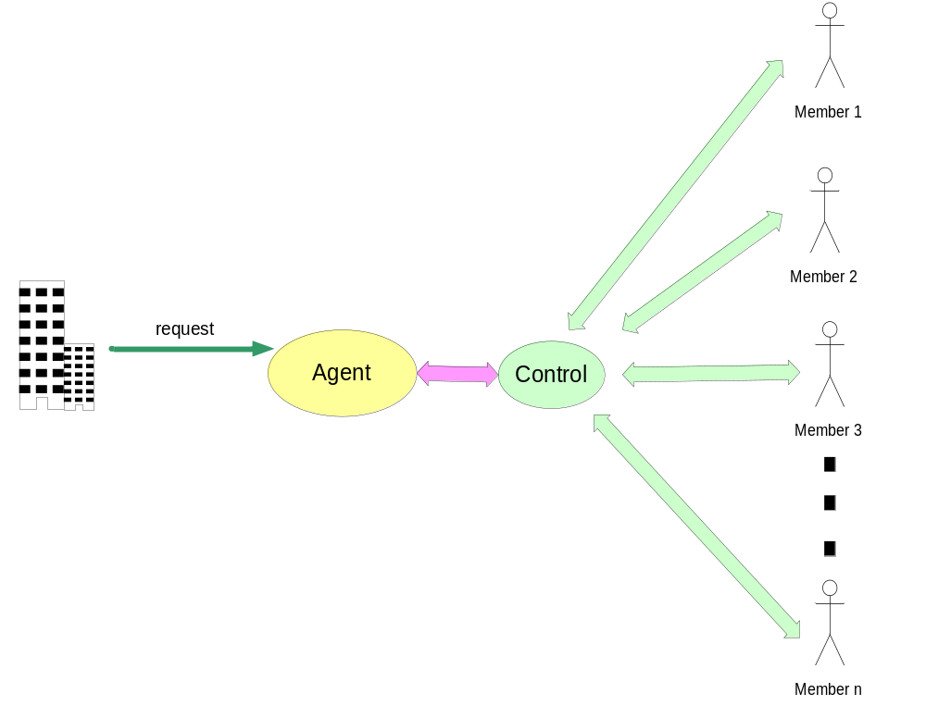

Slide 40
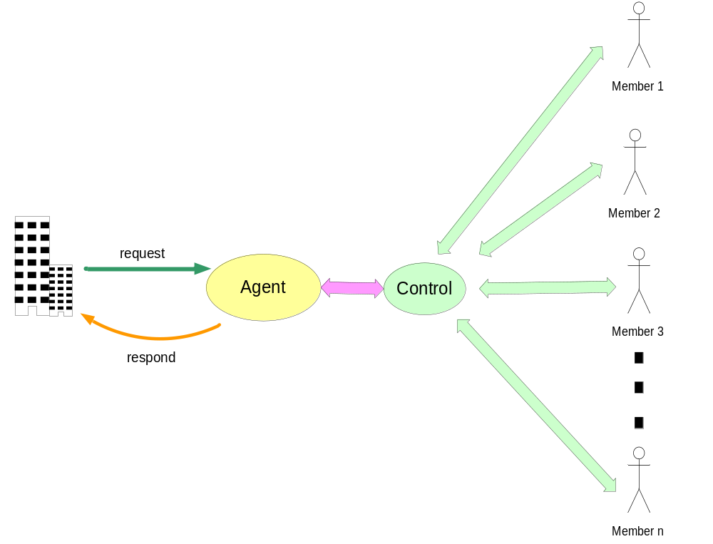

Slide 41


Slide 42
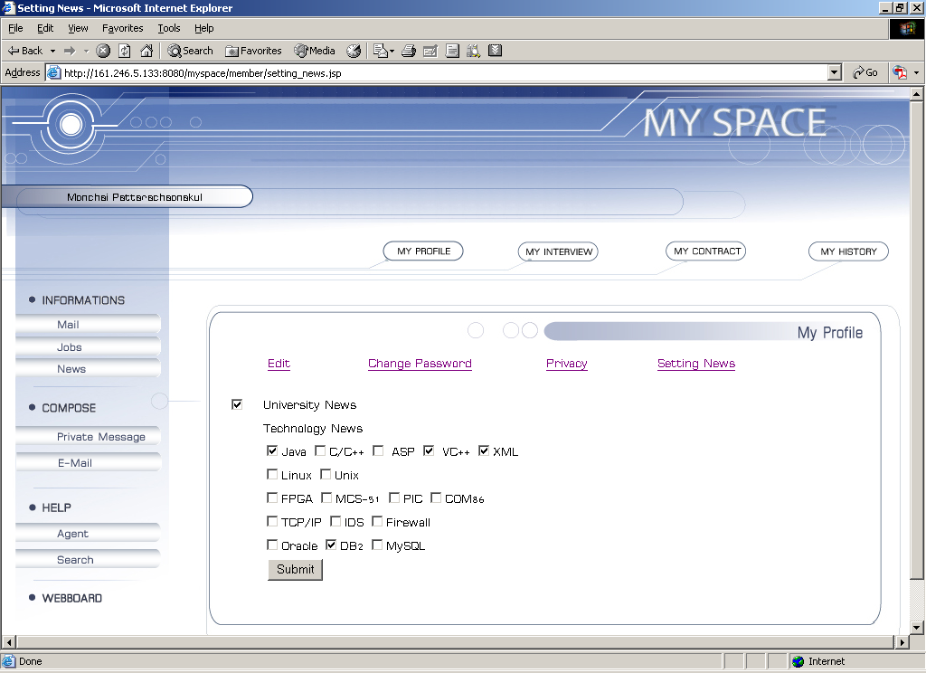

Slide 43
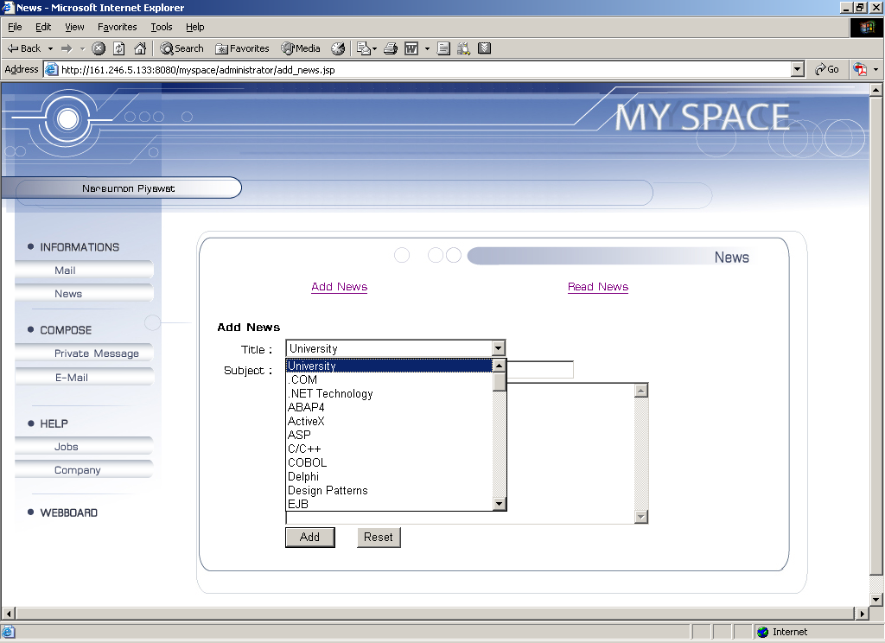

Slide 44
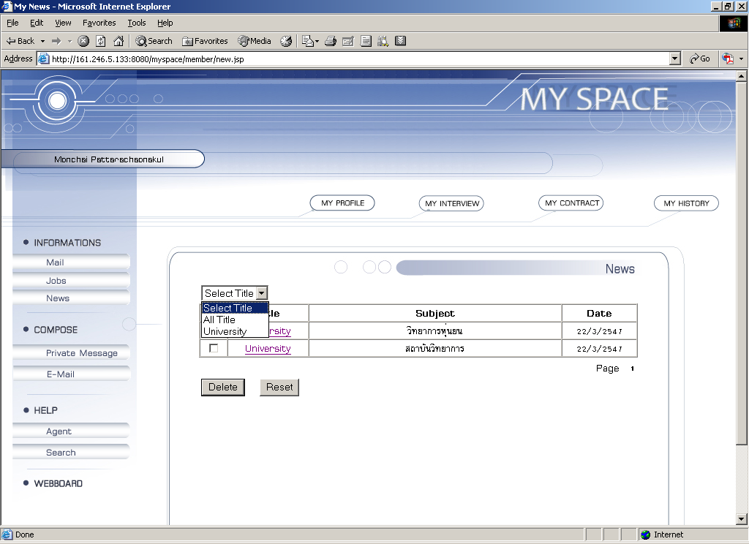

Slide 45
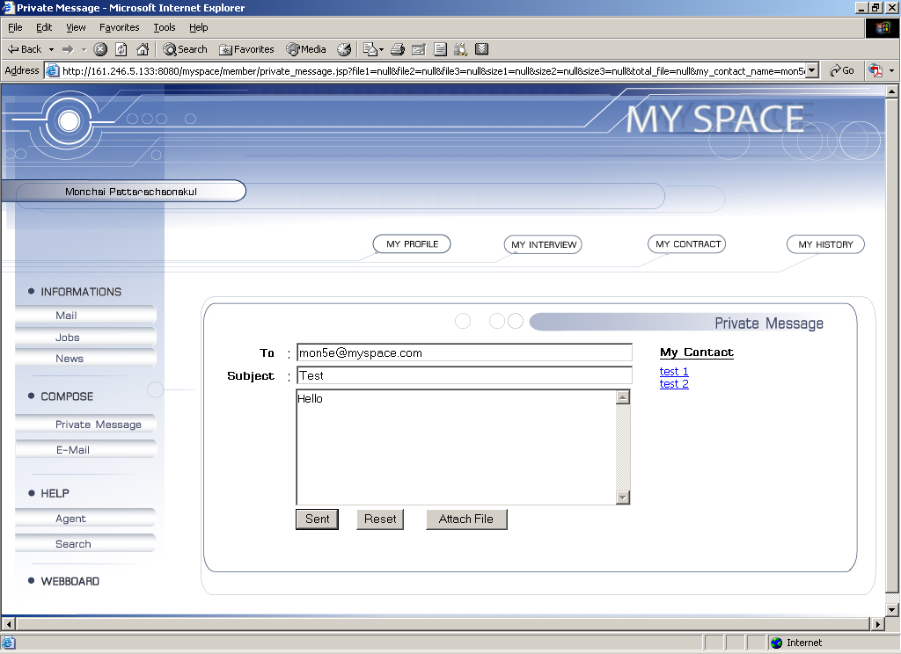

Slide 46
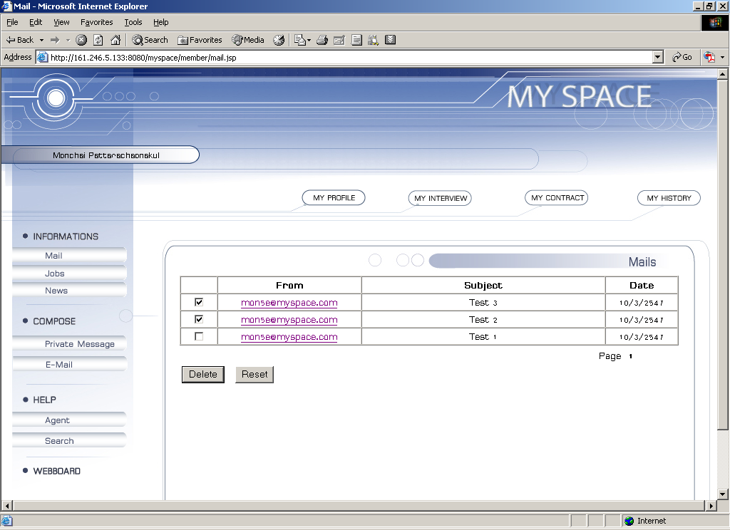

Slide 47
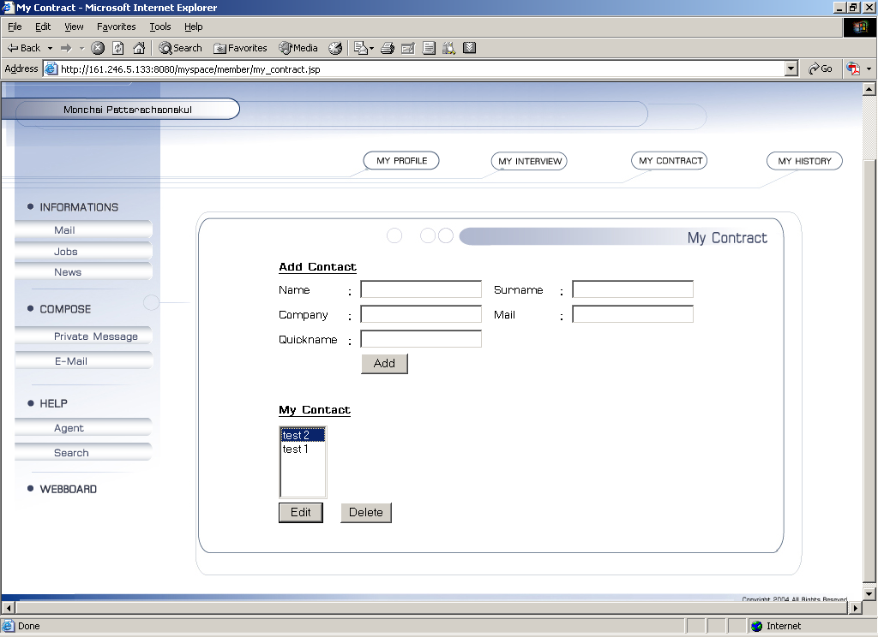

Slide 48

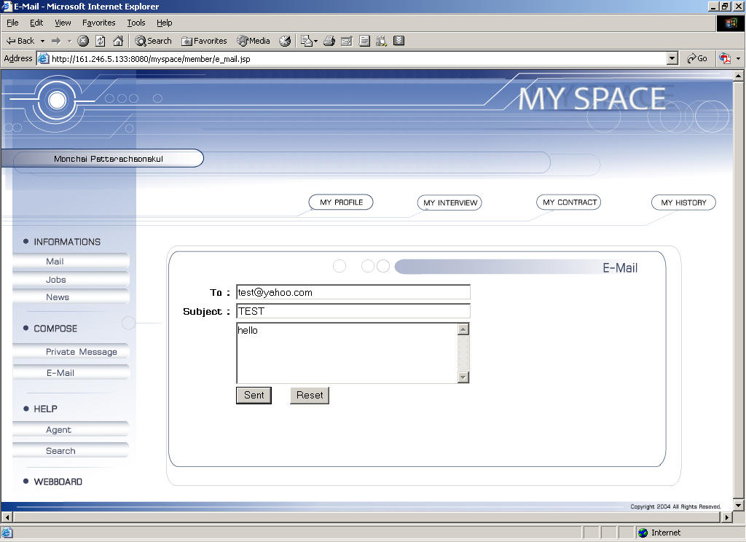

Slide 49
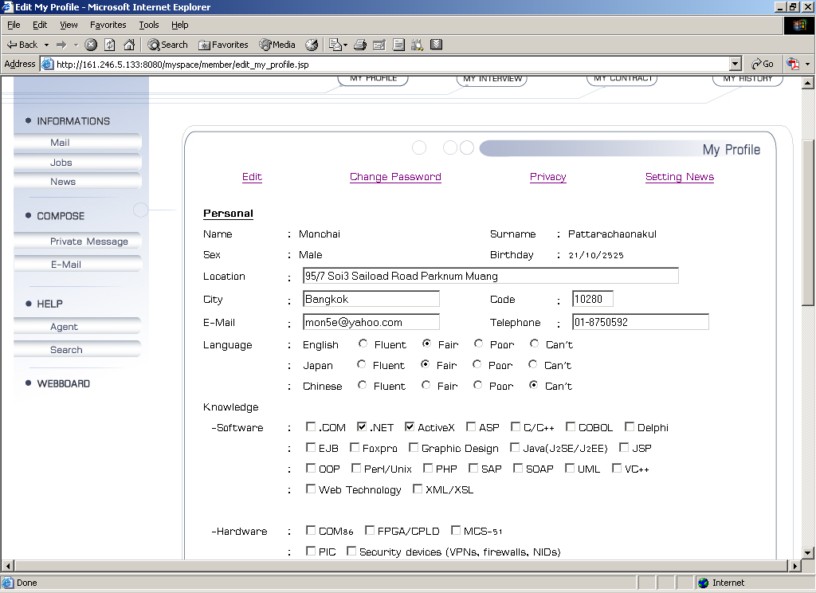

Slide 50
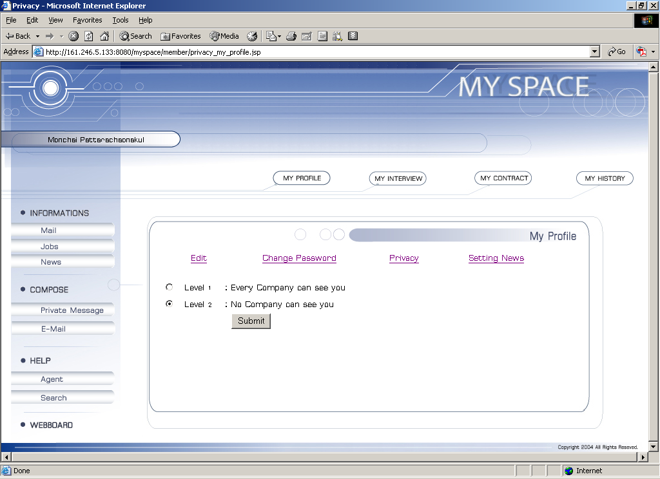

Slide 51
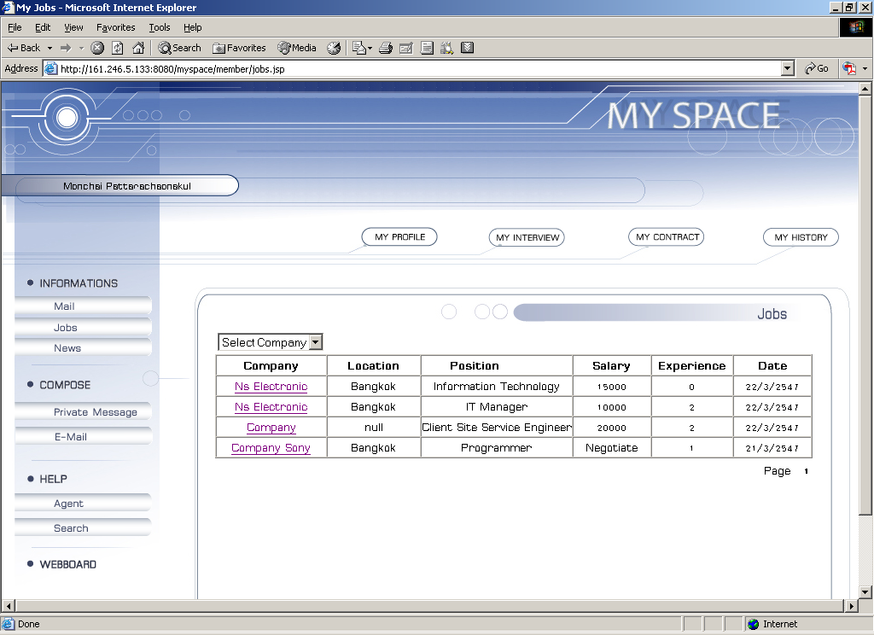

Slide 52
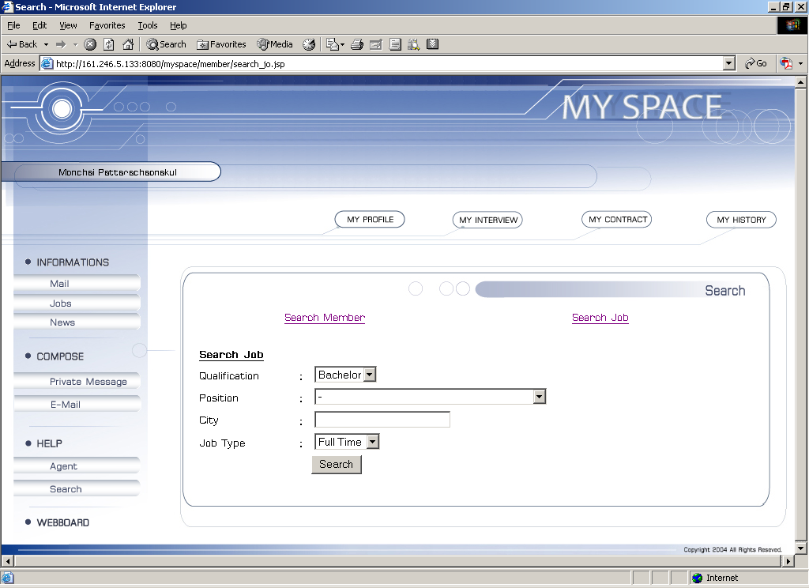

Slide 53
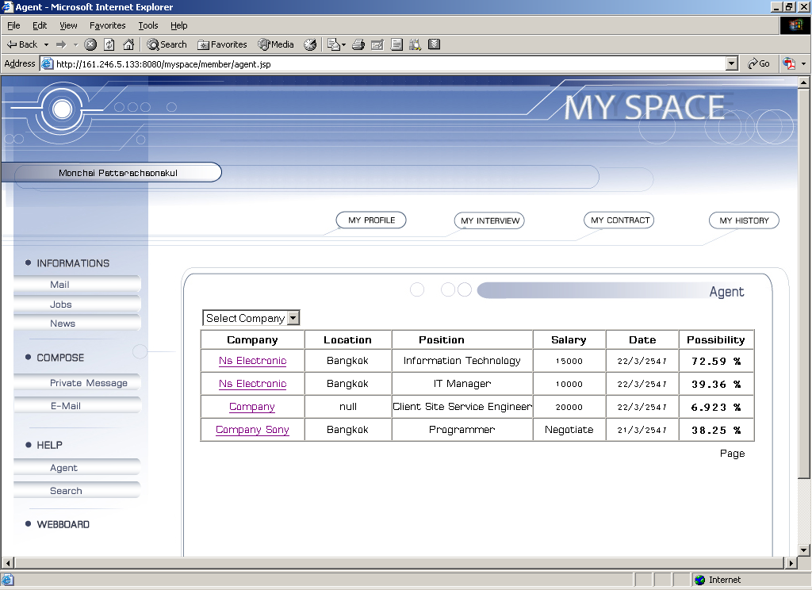

Slide 54
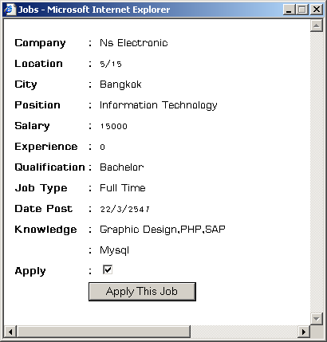

Slide 55
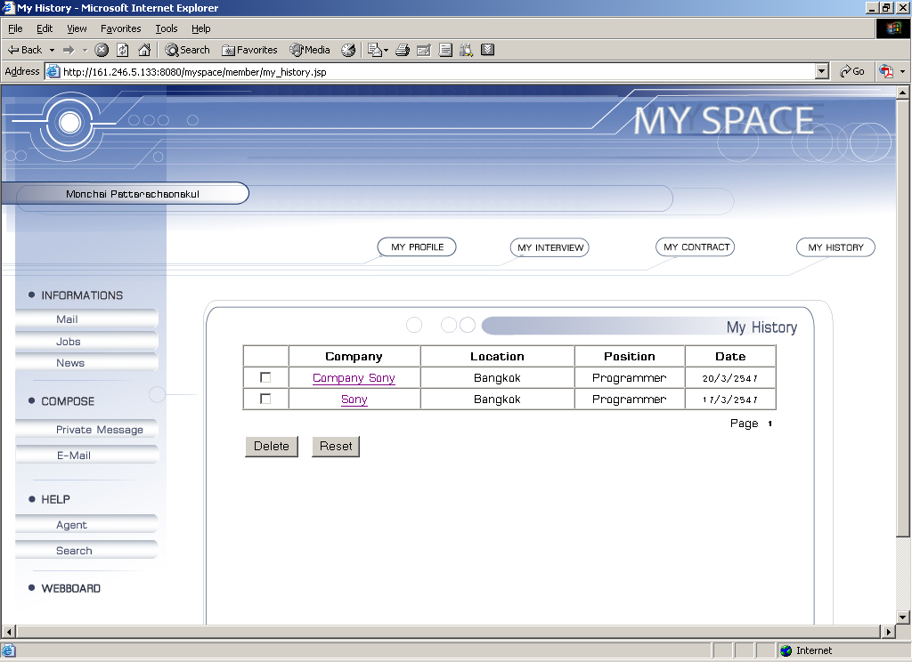

Slide 56
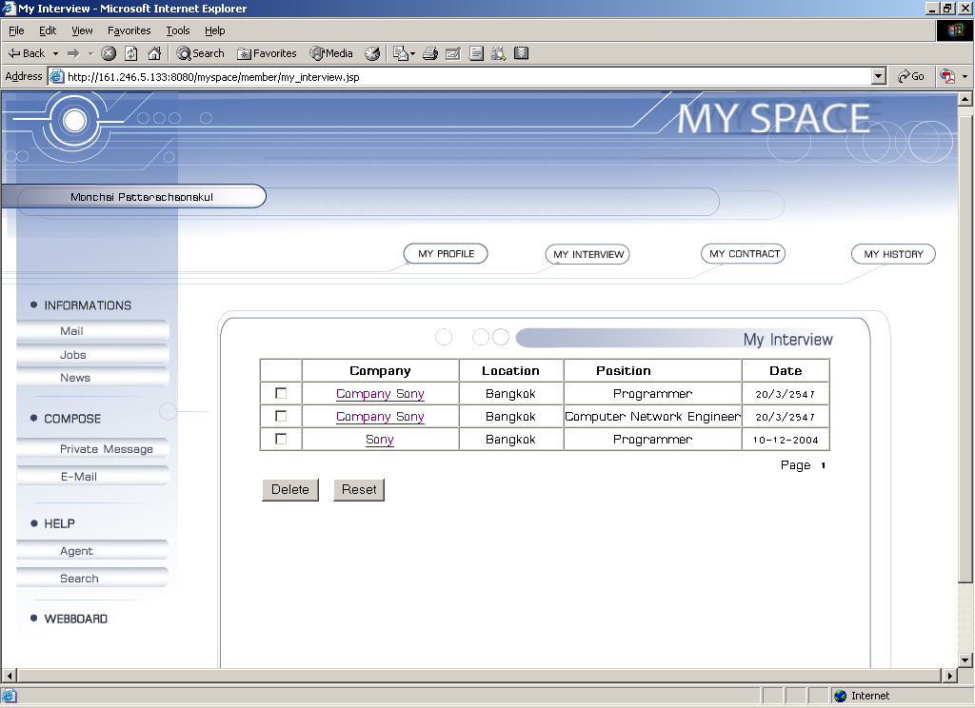

Slide 57
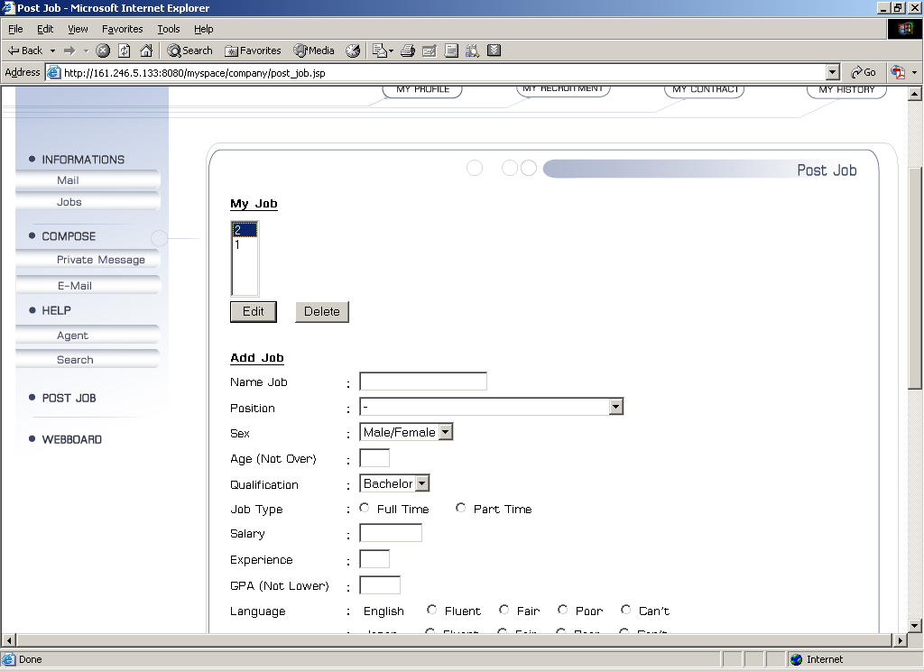

Slide 58
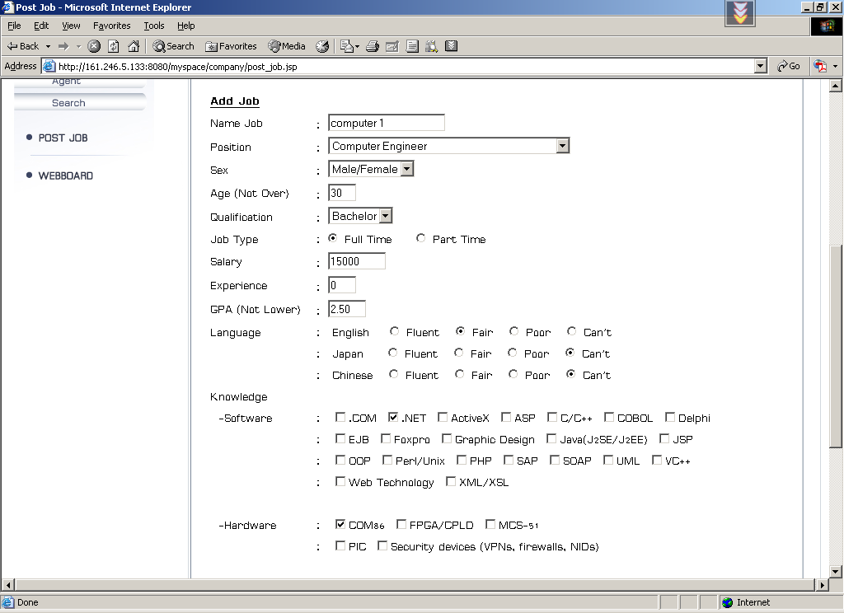

Slide 59
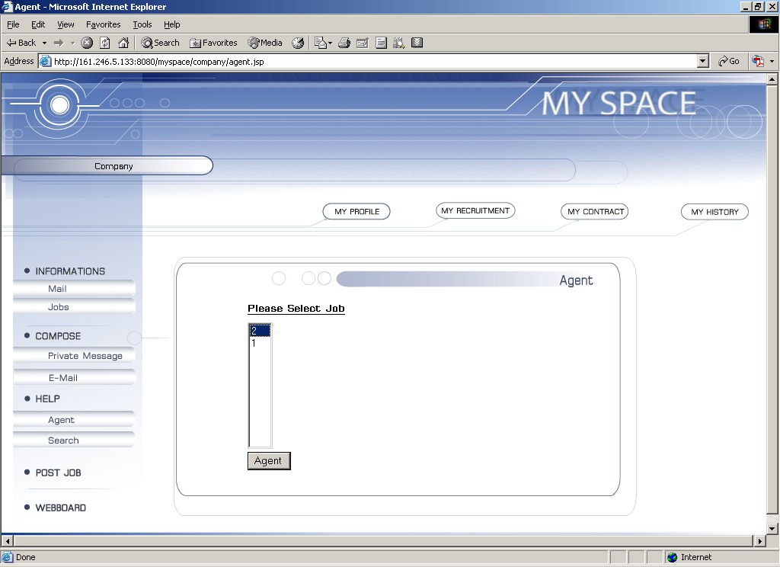

Slide 60
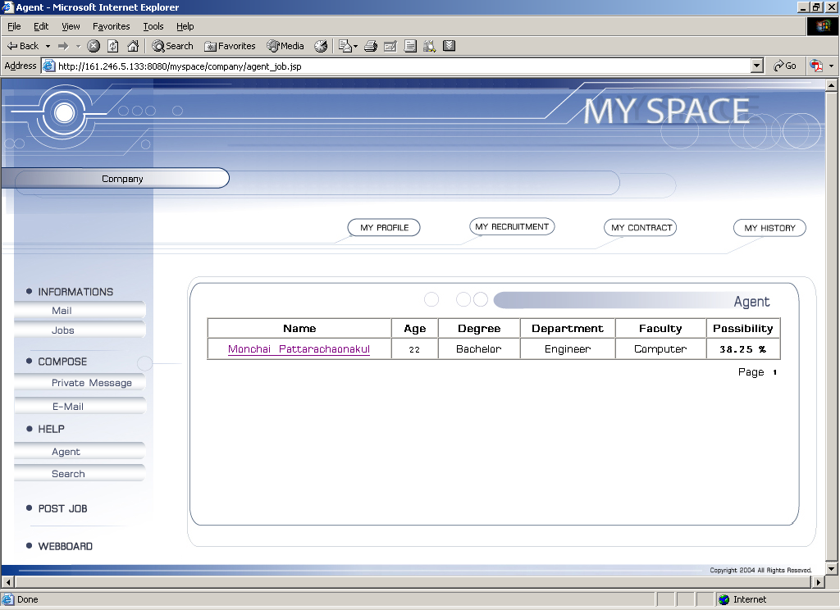

Slide 61
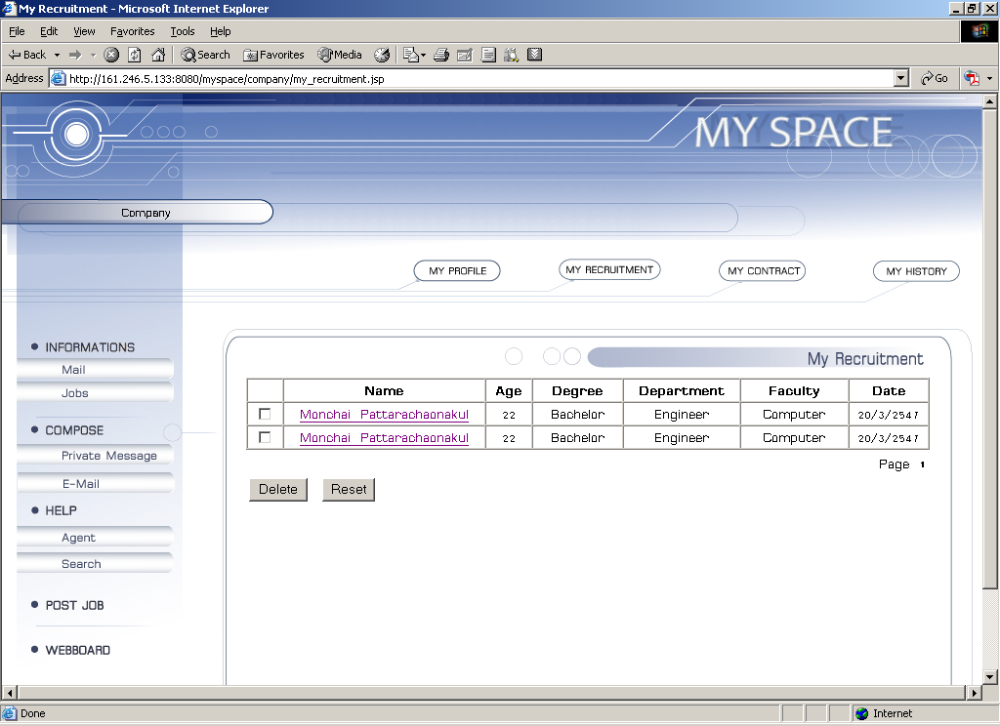

Slide 62


Slide 63
แนวทางในการพัฒนาระบบ
นำระบบไปขยายให้ระบบสามารถไปใช้กับทุกๆ มหาวิทยาลัย ทุก ๆ สถาบัน ได้ เพื่อแลกเปลี่ยน ข่าวสารที่สำคัญ ต่างๆ ความรู้ และ ประสบการณ์ มากขึ้น และเป็นการสร้างการรวมกลุ่มกัน เพื่อสร้างความสามัคคีให้มากขึ้น
พัฒนาตัว Agent ให้มีความถูกต้องมากขึ้นเพื่อช่วยในการลดเวลาในการเลือกงานมากขึ้น

Slide 64





